Slide 1


Unity Audio
2020904053 윤금비

Slide 2


목차
오디오 구성
에셋스토어를 이용해 배경음악 넣기
오디오 소스 설정 살펴보기
응용) 버튼 클릭 효과음 넣기
자료 & 출처

Slide 3
1. 오디오 구성
오디오 클립 : mp3와 같은 에셋
오디오 소스 : 음원의 역할. 음원의 위치를 설정하기 위해 audio source 컴포넌트가 필요
오디오 리스너 : 씬 내 단일 컴포넌트. 플레이어에게 있어 가상 귀의 역할을 한다.
오디오 소스가 오디오 클립을 재생하고 ->
오디오 리스너가 오디오 소스와 충분히 가까운 거리에 있으면 소리가 들린다.

Slide 4
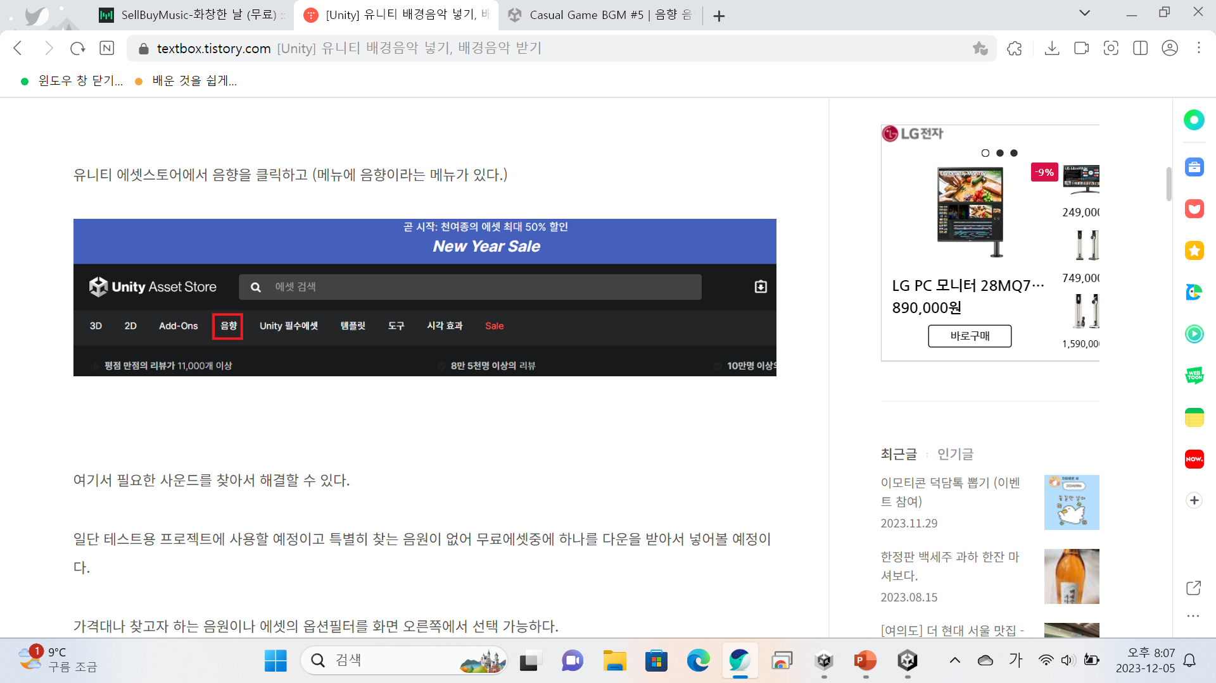
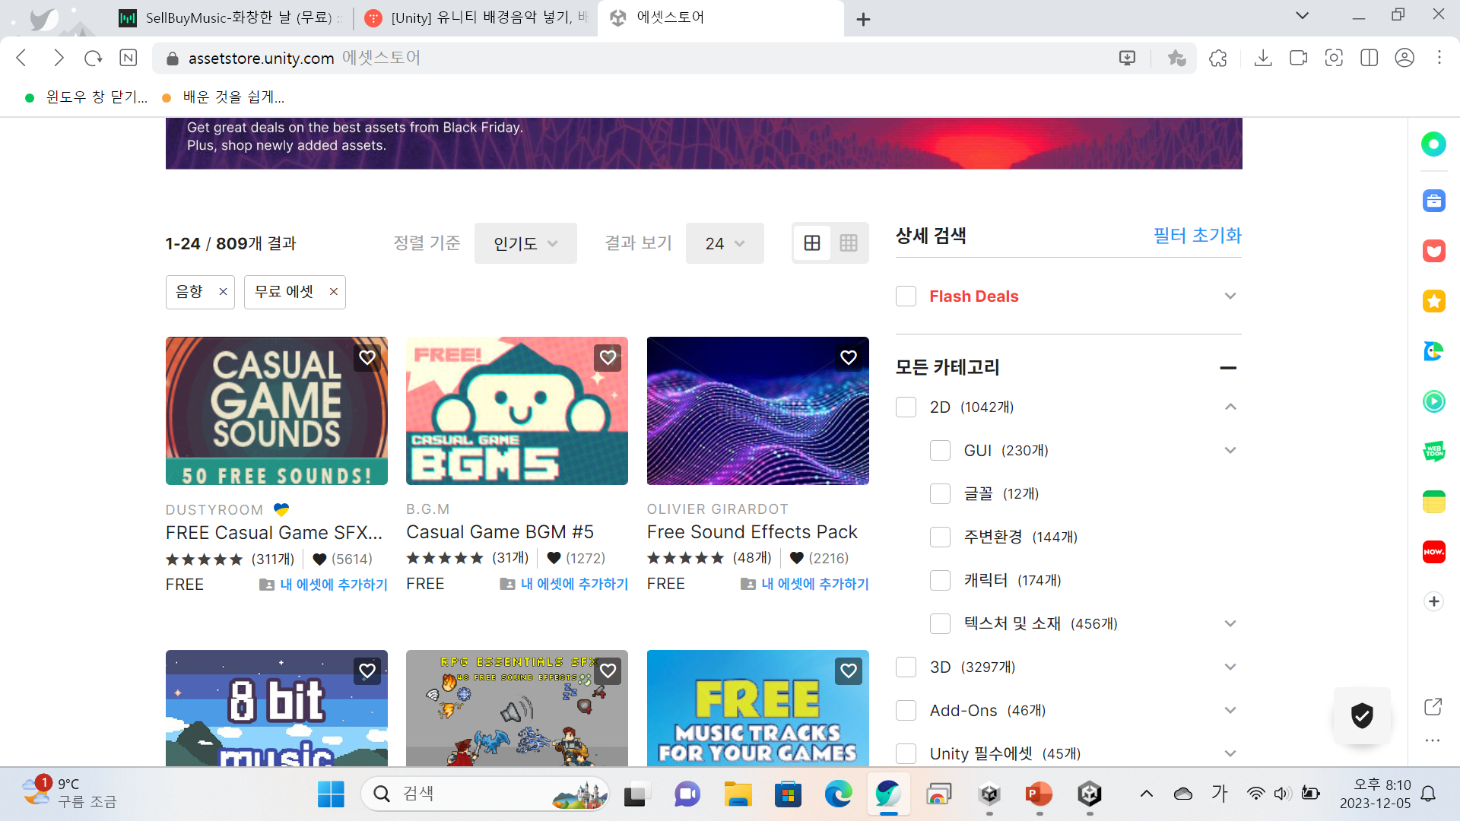
2. 에셋스토어를 이용해 배경음악 넣기

Slide 5
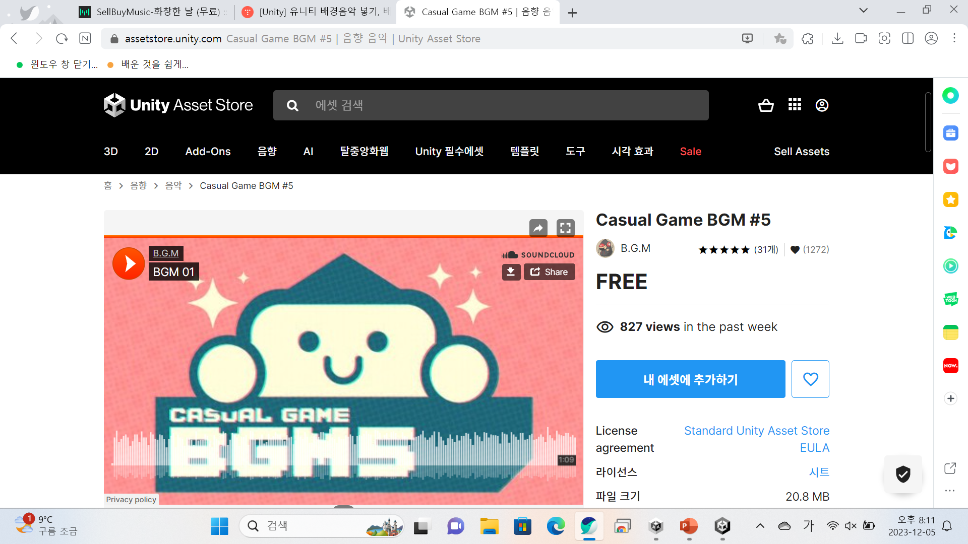
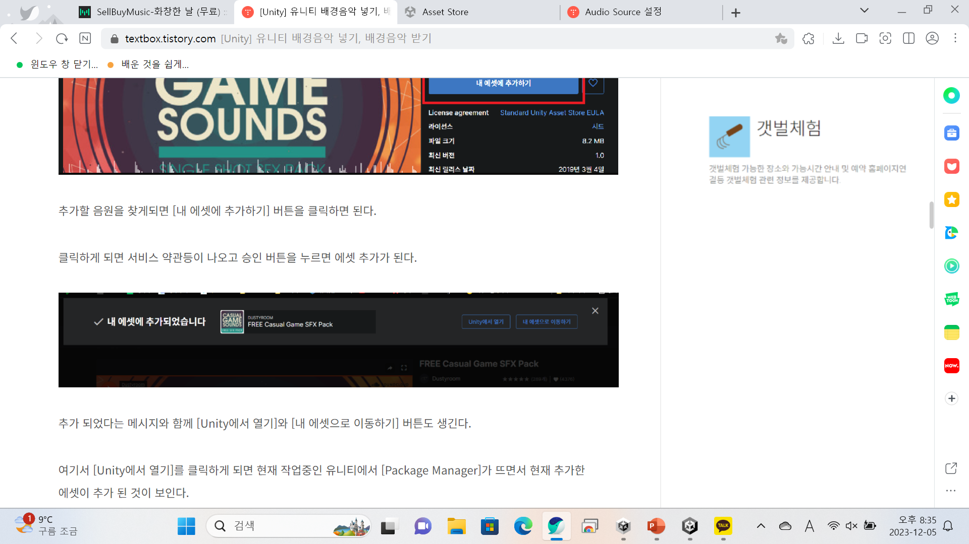
2. 에셋스토어를 이용해 배경음악 넣기

Slide 6
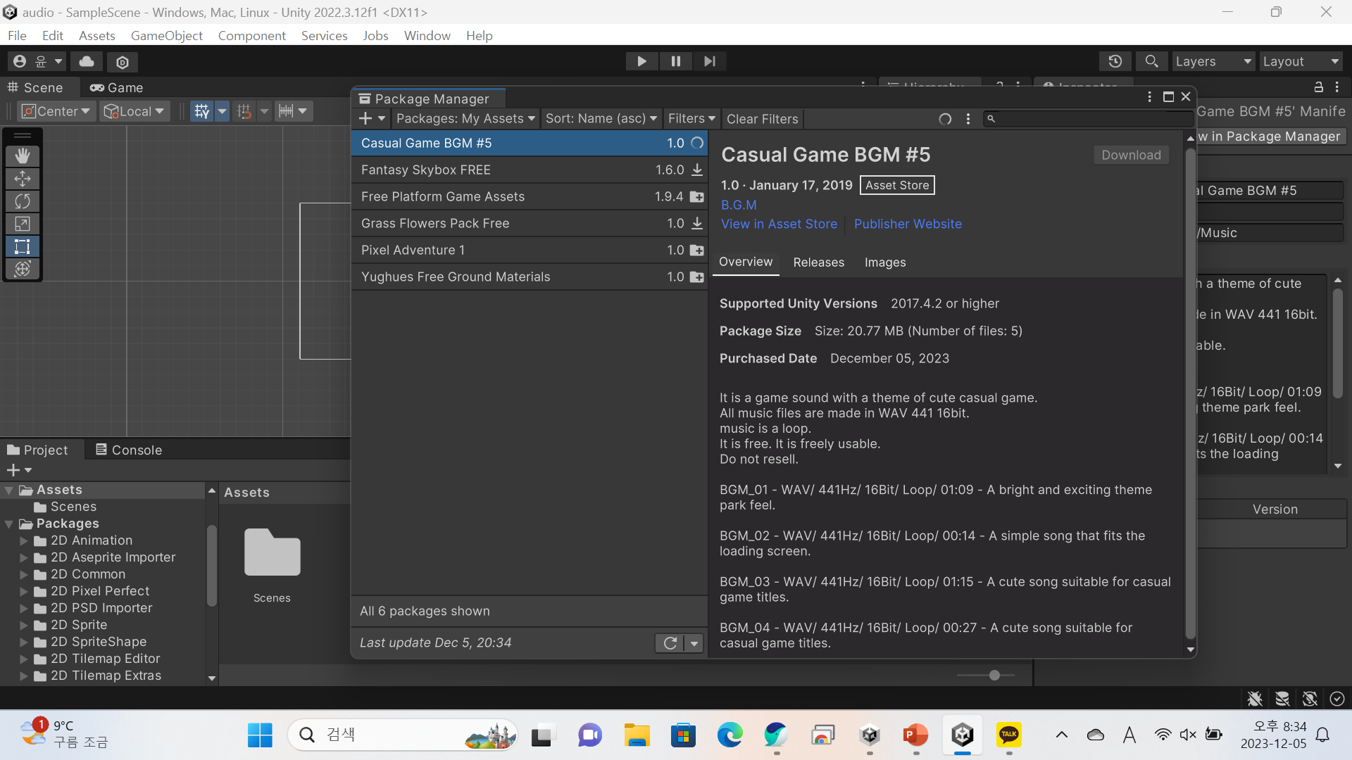
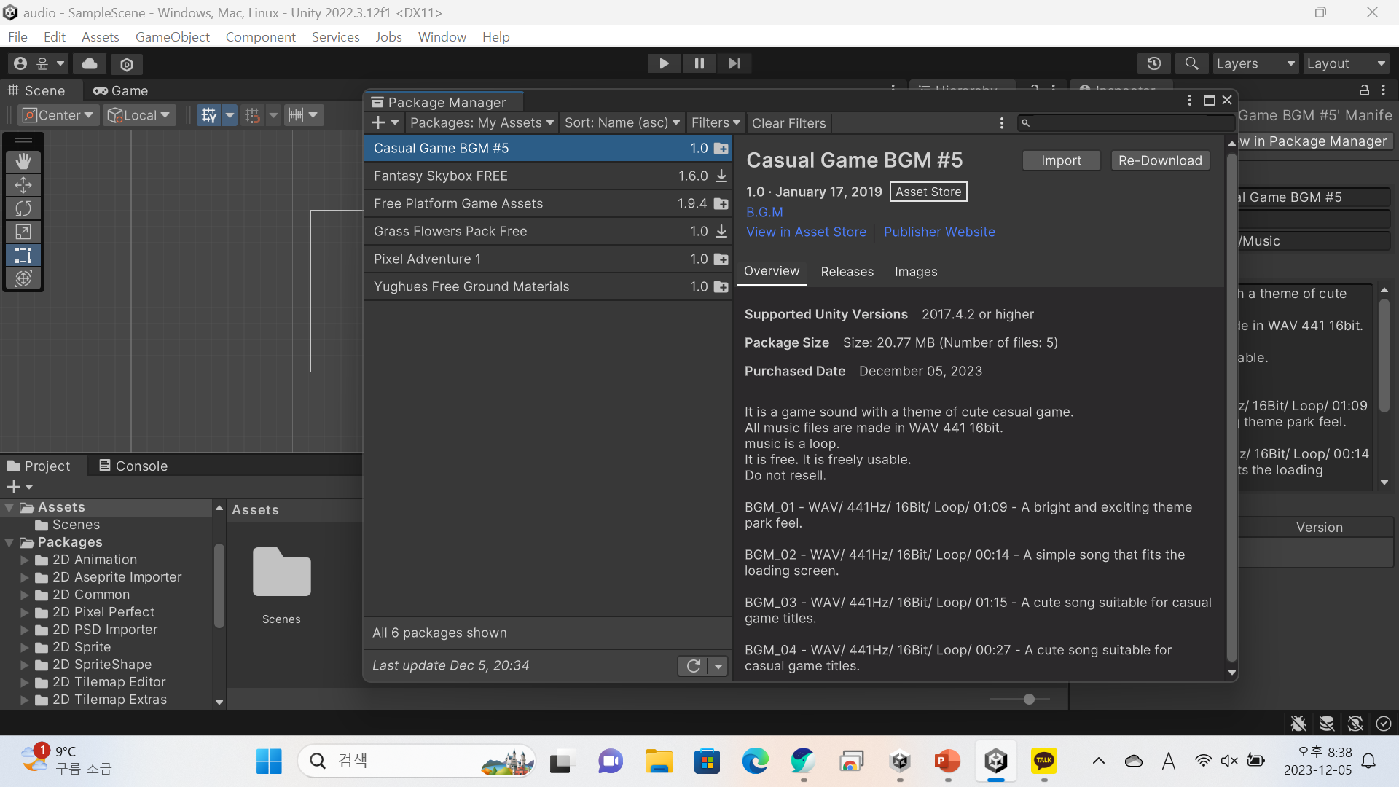
2. 에셋스토어를 이용해 배경음악 넣기
다운로드 후 임포트 클릭

Slide 7
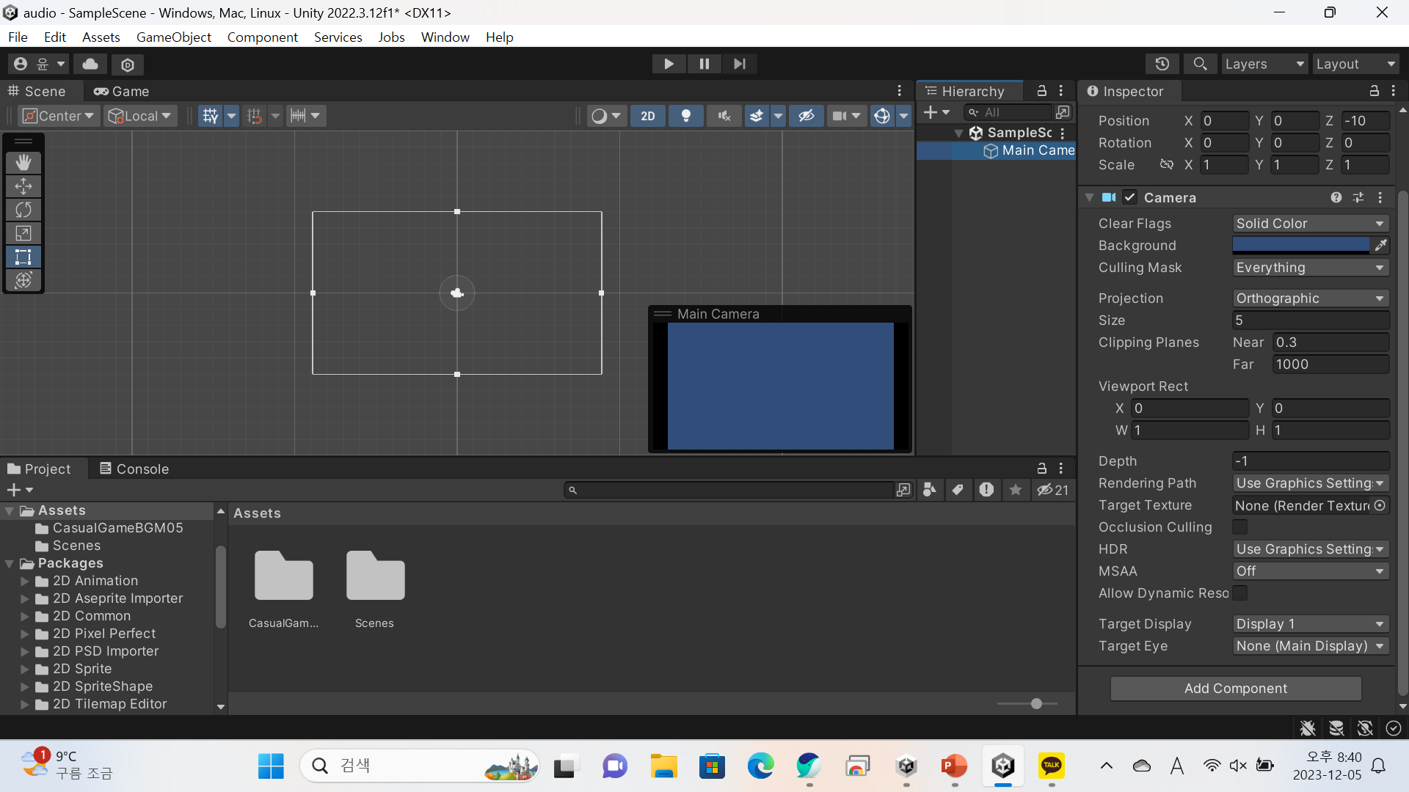
1. 에셋스토어를 이용해 배경음악 넣기
메인 카메라 클릭
Add component 클릭
Audio source 클릭!
다운로드 후 임포트 클릭

Slide 8
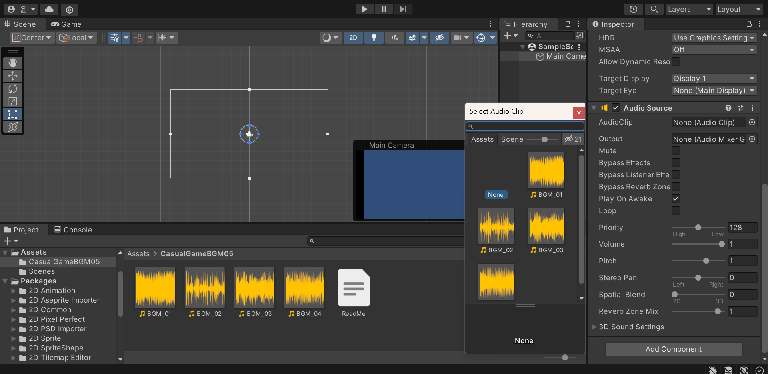
배경 음악 선택
Play on Awake : 시작하자마자 음악이 나옴
Loop : 음악이 반복적으로 나옴

Slide 9

2. 에셋스토어를 이용해 배경음악 넣기 - 완성

Slide 10

3. 오디오 소스 설정 살펴보기

Slide 11
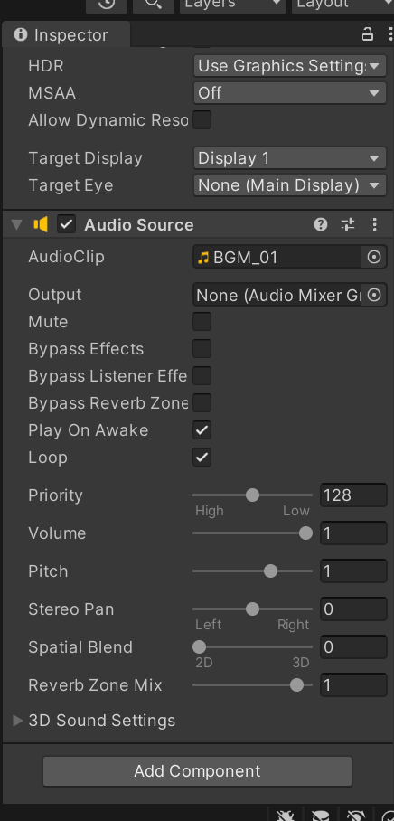
Audio Clip : 재생될 사운드 클립에 대한 오디오 데이터
Output : 클립을 오디오 믹서에 출력하도록 함.
Mute : 음소거인 상태로 재생
Play on Awake : 시작하면 음악이 바로 실행되도록
Loop : 반복 여부
Priority : 높을수록 우선 재생
Volume : 음악 크기
Pitch : 음악의 빠르기

Slide 12
4. 버튼 클릭 효과음 넣기

Slide 13
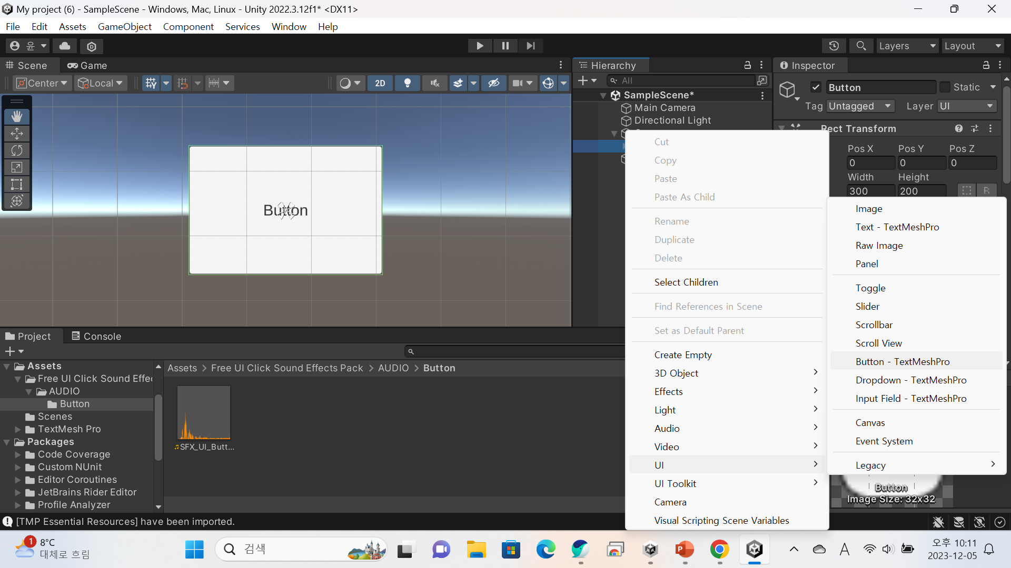
버튼 생성

Slide 14
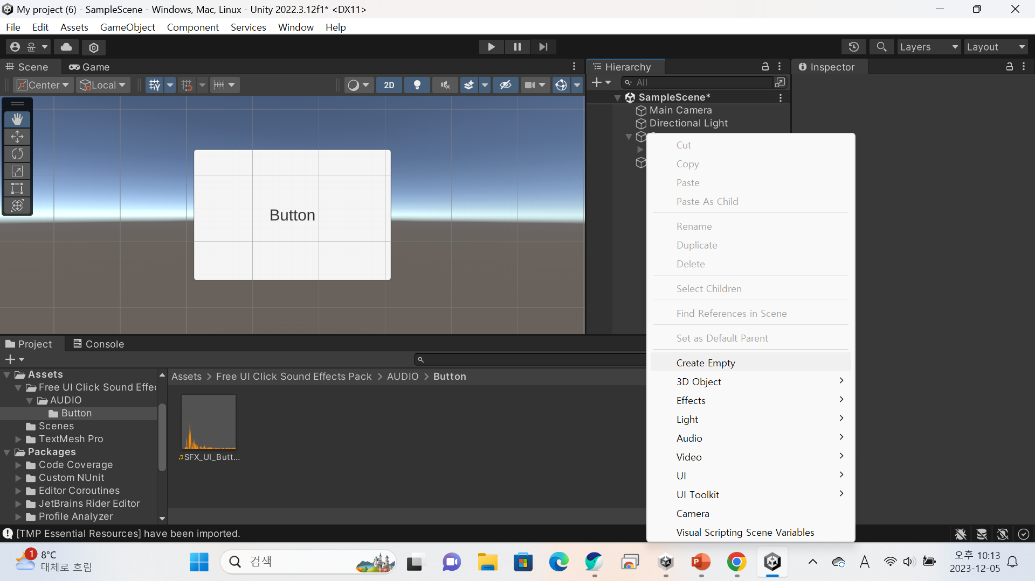

Slide 15
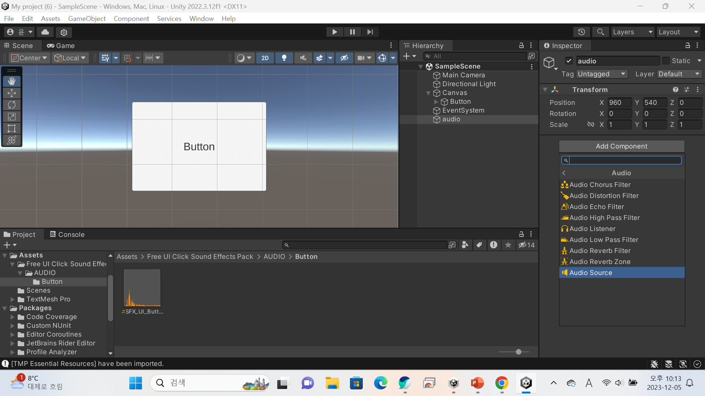
Create empty 클릭
이름 ‘audio’로 변경
Add component -> audio source 선택

Slide 16
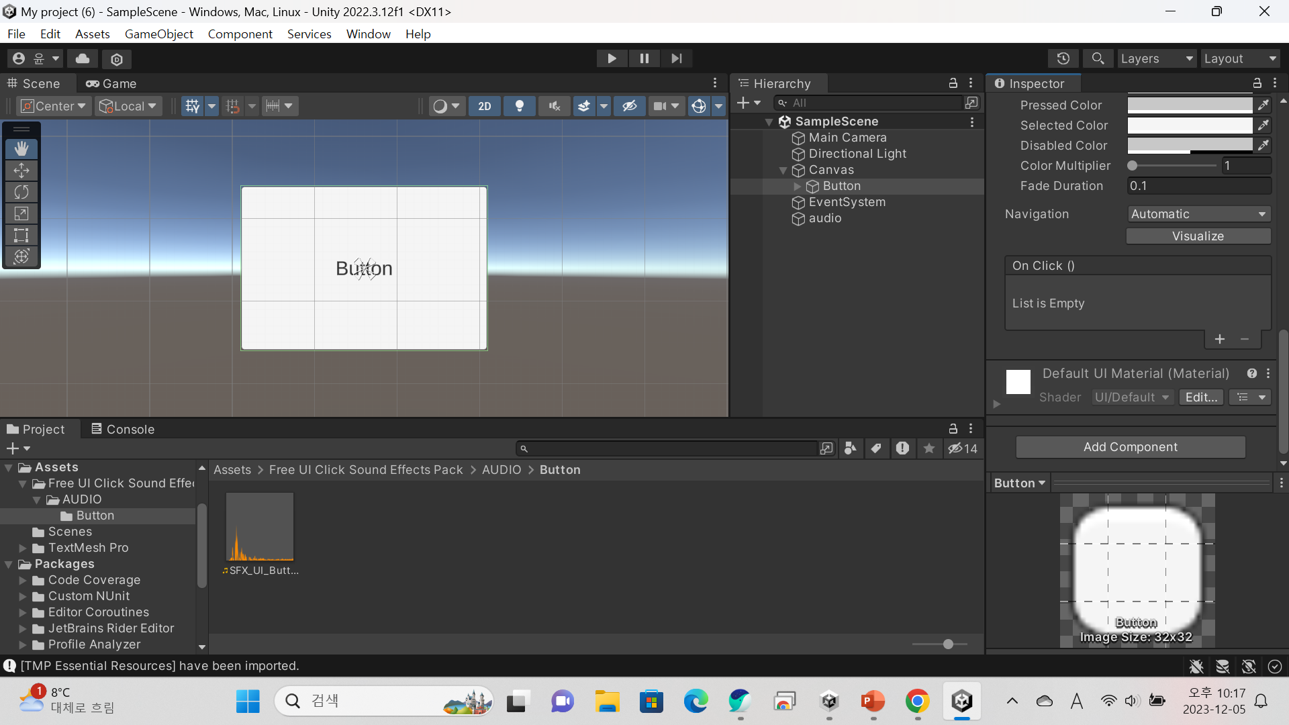
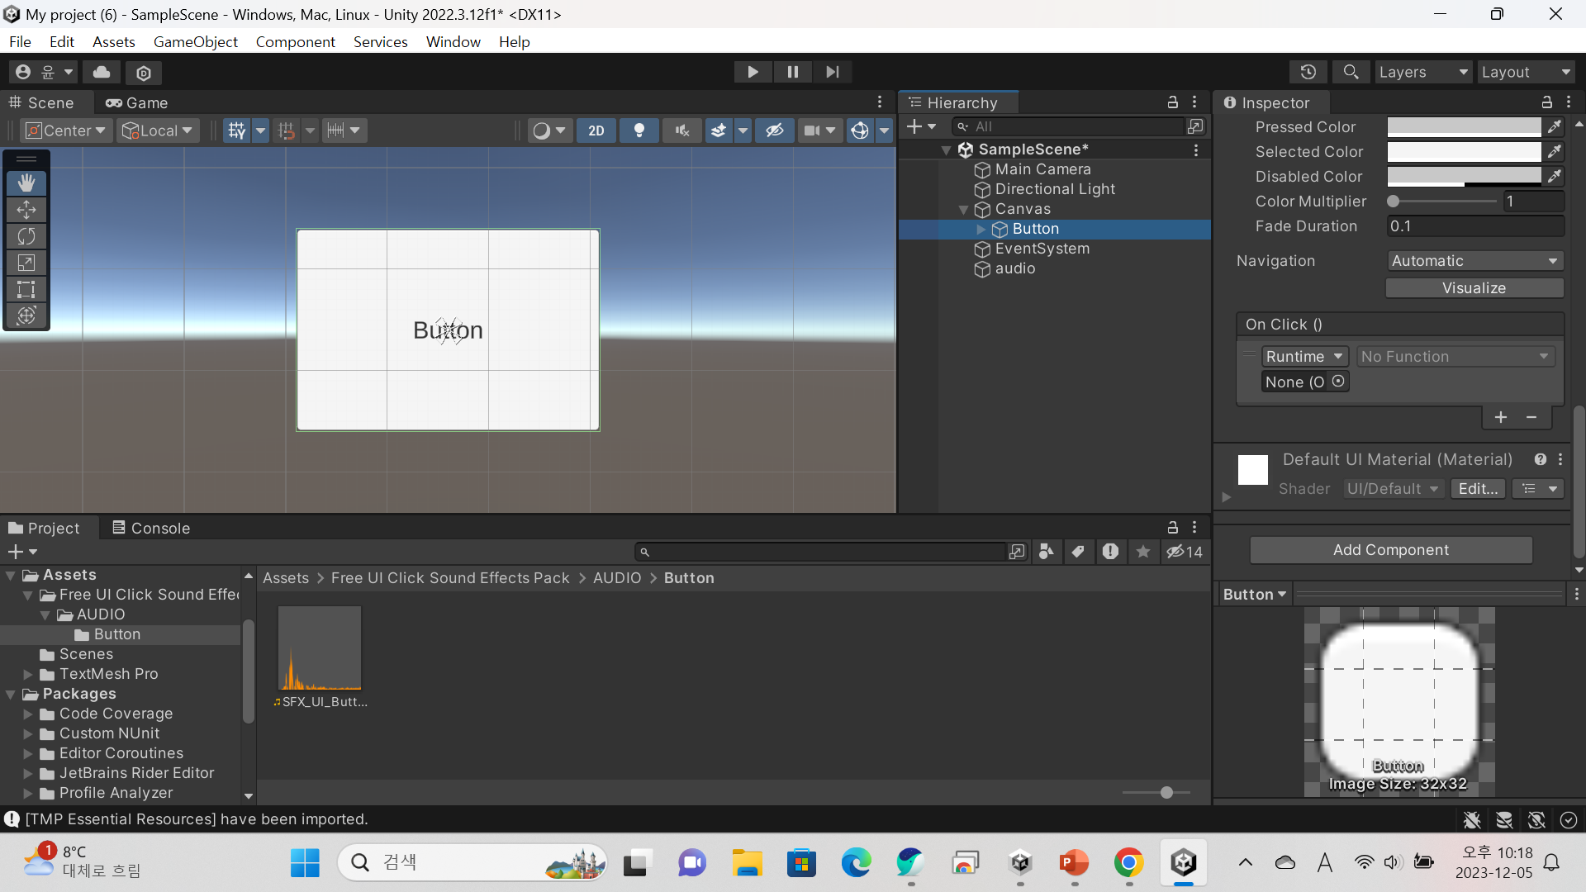
Button에 들어가서 On Click() 추가
전에 만든 ‘audio’를 drag & drop

Slide 17
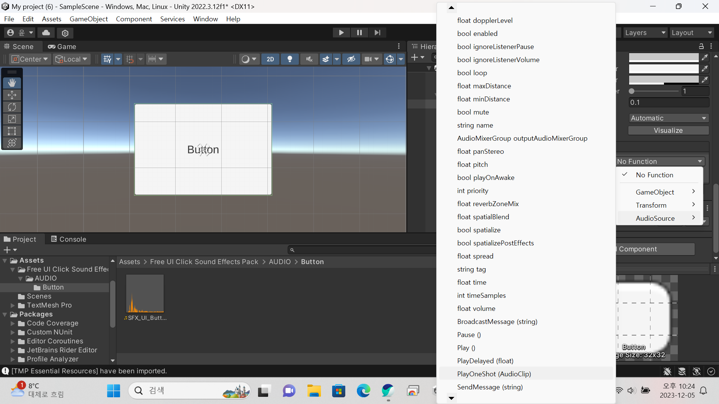
No function 클릭
Audio source -> PlayOneShot(특정 클립 한 번만 재생하도록 함) 선택 후
아래 ‘None’으로 표시된 칸에
효과음 drag & drop

Slide 18
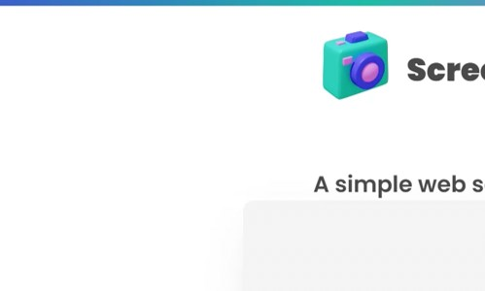
4. 응용) 버튼 클릭 효과음 - 완성

Slide 19
자료 & 출처
https://textbox.tistory.com/entry/Unity-%EC%9C%A0%EB%8B%88%ED%8B%B0-%EB%B0%B0%EA%B2%BD%EC%9D%8C%EC%95%85-%EB%84%A3%EA%B8%B0-%EB%B0%B0%EA%B2%BD%EC%9D%8C%EC%95%85-%EB%B0%9B%EA%B8%B0
https://gmls.tistory.com/74
https://www.youtube.com/watch?v=la-NZKt9pj0
링크 - https://geumbi4.github.io/webgl_audio/

Slide 20
감사합니다.

